Slide 1
ARADON –
Distribute Service Platform
2011.3.02
By bleujin

Slide 2
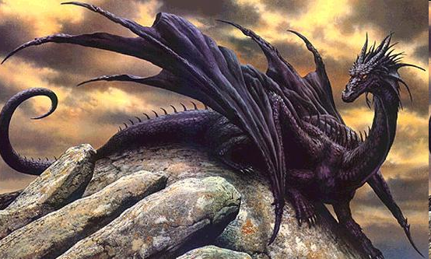
Project - ARadon
Abstract Radon
Radon(라돈)은 그리스 신화에 나오는 커다란 뱀 형상의 드래곤으로 헤스페리데스의 황금사과를 지키는 괴물로, 불사의 존재였습니다.
신화에 따르면 모든 신들의 여왕 헤라(Hera)는 제우스(Zeus)와 결혼할 때 제우스에게 황금사과나무를 결혼선물로 받습니다.
헤라는 이 나무를아틀라스(Atlas)의 세딸들인 헤스페리데스(Hesperides)에게 지키게 합니다. 그러나 그녀들이 제대로 이 나무를 지키지못하여 헤라는 라돈(Ladon)이라는 용에게 이 나무를 지키게 합니다.
후에 헤라클레스(Hercules)는 12가지 노역중 하나로
이 황금사과를 가지러 아틀라스산으로 가는데
헤라클레스의 황금사과 임무는 아틀라스가 대신 해 주었기 때문에,
헤라클레스는 라돈과 싸우지 않았습니다.
과일 나무를 지키고 있는 커다란 뱀의 이야기는 고대 근동지역에서 흔히 볼 수 있는 전설로
에리스토파네스의 희곡 개구리들에서도 라돈이 언급되고 있는데 여기서
라돈은 100개의 머리를 가지고 있고 서로 다른 말을 할 수 있다고 합니다.
1 / 26

Slide 3
Why?
시장의 Fact
- 구글과 MS 그리고 IBM, 아마존등 소프트웨어 회사에서 클라우드 서비스를 한다.
스마트 폰 그리고 패드 등의 새로운 디바이스가 뜨고 있다.
- 구글은 크롬이라는 브라우저를 내놓았고
이는 앞으로 제공되는 서비스의 클라이언트 플랫폼이 되기를 기대하고 있다.
- 향상된 네트워크 그리고 무선 망이 조밀해지며 확대되고 있다.
- HTML5
- 서비스를 패키지 형태가 아닌
앱 서비스형태의 초기 서비스 방식이 나타나고 있다. (AppStore,WebStore)
-> 기존의 방식보다 더 높은 생산성이 필요하다.
Not What or How, It is Why Problem
1 / 26
Notes:
What 이 아니라 Why ?
- 추상적인 Service의 사용
- 분산
- Service Client와 Service Server의 구분
- Map Reduce Service
- Product, Language, Device Independant

Slide 4
Purpose
Aradon Purpose
Reusable Infra Structure Service
- Repository Service(Data & File)
- Search[Index] Service
- Push, Monitor Service etc..
Support Multi Device, Multi Language
Distribute Service Platform
Make Ecosystem Service(as Platform)
1 / 26
Notes:
User Defined Service(Service Platform)
- Service의 재사용 :
* 각각의 서비스는 Let 형태로 독립적으로 서비스 되지만 Inbound Service 콜을 활용하여 기존의 서비스를 재활용 할 수 있다.
* 사용자는 새로운 ServiceLet을 Plugin 형태로 등록하고 사용 가능하다
* ServiceLet은 전처리 필터와 후처리 필터등을 통해 서비스의 제어가 가능하다.
* ServiceLet은 공유할수 있는 Scope Context(Application, Section, Path, Request)를 가진다.
- Content Repository : (JCR 283)
DB의 SQL보다 더 간결하게 Content를 Access 해야 하며, 컬럼의 수나 타입의 상관없이 저장 가능하고 읽을수 있어야 한다.
* HTTP Protocol로 정보를 read/write가 가능해야 한다. (Client Platform에 상관없이 Access가능해야 한다. )
* Content는 서로 관계 지을수 있어야 하며 관계 정보로 정보를 Access 가능해야 한다.
- File :
* HTTP Protocol로 이진 파일의 read/write가 (Client Platform에 상관없이 Access가능해야 한다. )
* Clinet는 파일의 실제 물리적 저장위치나 방식을 모르고 추상화된 접근으로 접근해야 한다.
* 컨텐트와 파일은 같은 Content 단위로 다룰수 있어야 한다.
Distribute Service Platform
* 각각의 서비스는 Let 형태로 추상적으로 제공되어 이하의 분산 여부와 상관없이 동일한 방식으로 Access 가능해야 한다.
* Let 작성자는 공용 Let의 사용으로 분산에 대한 고려 없이 등록 가능하며 Aradon Platform이 자동적으로 Process 분산과 Repository 분산 기능을 제공한다.
* 분산된 컴퓨터의 에러상황은 정상적인 범위 동작이며 해당 노드를 서비스 노드에서 자동으로 제거/복구가 가능해야 한다.
Make Ecosystem Service
* 서비스의 형태와 관계없이 중립적인 HTTP 프로토콜을 사용하며 분산화된 추상적인 Repository를 사용함으로써
* 모든 서비스에 대한 private ecosystem이 구축되며
* 이러한 개별적인 private ecosystem이 묶여서 하나의 커다란 public EcoSystem으로 사용이 가능해야 한다.

Slide 5
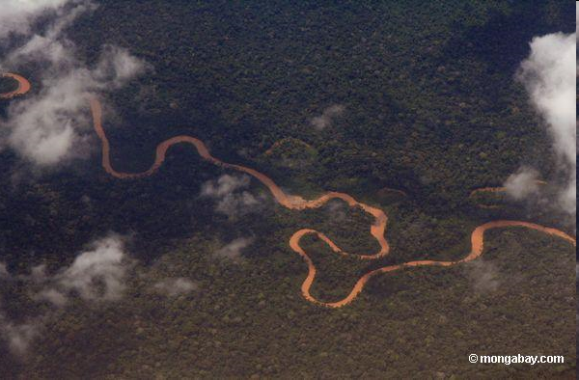
Metaphor – Not Framework(1)
Aradon is not Framework
Framework의 장점.
- 구조적 중복 문제를 해결해준다.
(GOF : Template Method Pattern 과 유사)
- 코드의 품질이 좋다.
- 높은 생산성을 기대할 수 있다.
1 / 26
Notes:
프레임워크는 그 컴포넌트를 구성하는 컴포넌트들이 구현할 인터페이스, 컴포넌트간의 제어흐름(Flow of control), 컴포넌트와 시스템간의 관계를 정의하고 있다. 표준 인터페이스와 표준 상호작용은 기존의 컴포넌트를 연동, 배합, 그리고 기존의 핵심 컴포넌트 집합으로부터 다양한 시스템 개발을 가능하게 해준다.

Slide 6
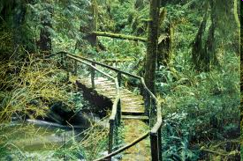
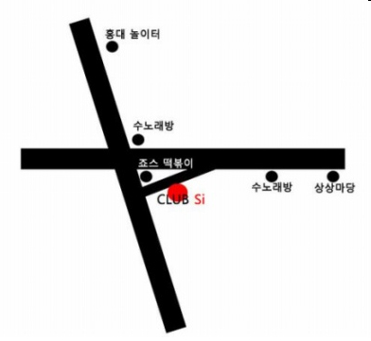
Metaphor – Not Framework(2)
Aradon is not Framework
프레임워크의 단점 :
- 배우는 데 시간이 걸린다. (언제나 도움말은 충분치 못하다.)
문제영역에 맞춘 코드가 아니라 프레임워크에 맞춰진 코드가 탄생한다.
여러 프레임워크의 혼용시 복잡도가 증가한다.(단일지점 제어의 혼란)
-> 프레임워크가 곧바로 그리고 항상 생산성의 향상으로 이어지진 않는다.
1 / 26
Notes:
일관성의 가치를 지나치게 높게 평가한 나머지 코딩 패턴에 너무 많은 구속을 하게 되고
그 결과로 문제 영역에 맞는 패턴을 사용하는 것이 아니라
패턴에 코드를 끼워 맞추는 코드를 만들게 됩니다.
그래서 결과적으로 프레임워크를 유연하게 활용하지 못하고
오히려 코드가 더 길고 복잡해지는 경우가 많습니다.
앞서 언급한 디자인 패턴의 오용과 같은 것이죠.

Slide 7
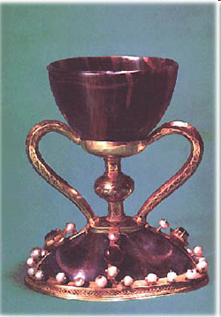
Metaphor – Not WebService(1)
프로그래밍의 성배
D R Y
# Library(코드 중복)
- 절차 지향 프로그램 언어(포트란 등의 고급언어)
# Component
- 객체 지향 프로그램 언어
- High cohesion & Low coupling
# Framework(구조적 중복 해결)
- Request와 Response 사이에 일반적인 구조를 찾아낸다.
# WebService(서비스 중복 해결)
2 / 26
Notes:
일반적으로 클래스 라이브러리는 프레임웤의 일부분으로 포함된다.
라이브러리는 다양한 목적으로 만들어진 클래스들의 집합으로 JDK에서 기본적으로 제공하는 java.io, java.net 패키지의 클래스를 예로 들수 있다. 이 클래스 집합은 상호작용을 하지만 개발자가 클래스집합을 직접 호출해 각각의 클래스가 상호작용하게 된다. 반면 프레임워크는 클래스간의 상호작용에 대한 모델을 제시하고 이 모델에 의해 프로그램워크 내에서 호출하고 상호작용하게 된다.
자바의 이벤트 처리 프레임워크를 예로 들 수 있다. 마우스의 클릭에 대해서 상호작용을 하려는 컴포넌트는 마우스 리스너 인터페이스를 구현하고 이들 이벤트 처리 프렘워크에 등록함으로서 마우스가 클릭될 때 프레임워크가 해당 메소드를 호출해 준다. 일반적으로 클래스 라이브러리는 프레임워크의 일부분으로 포함된다. 즉 클래스 라이브러리는 프레임워크의 일부분으로 포함된다. 즉 클래스 라이브러리와 각 크래스의 상호작용에 대한 모델을 제시해 주는 것이 프레임워크다.

Slide 8
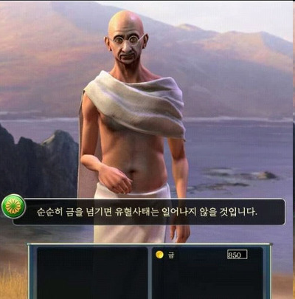
Metaphor – Not WebService(2)
WSDL Webservice의 아이러니
Simple WebService : Calculator
- 아주 간단한 걸 하기 위해 상대적으로 너무 복잡한 기술을 쓴다.
Complicate WebService
- 복잡할수록 재활용도가 떨어진다.
- Learn Curve가 상승한다.
- 의존성이 강해진다.
2 / 26

Slide 9
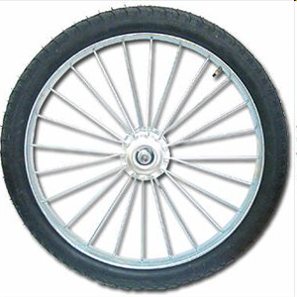
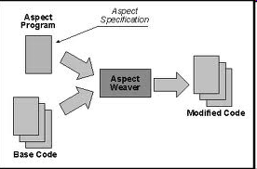
Metaphor – Not WAS
Aradon is not WAS
바퀴를 다시 만들 필요는 없다.(WAS는 이미 있다.)
- 바퀴는 개념적이며 추상적이다.
Servlet의 단점 :
- 분산에 취약하다.
- 언어 종속적이다.
- 서비스가 독립적이다.
3 / 26

Slide 10
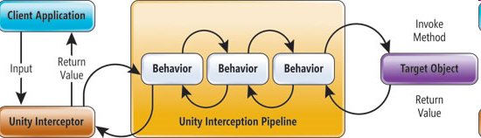
Metaphor – Not AOP
Aradon is not AOP.. but
Simple : 전체에 영향을 주지 않는다
Complicate : 전체에 종속적이다.
Easy : 코드가 쉽다.
Difficult : 코드가 어렵다.

Slide 11
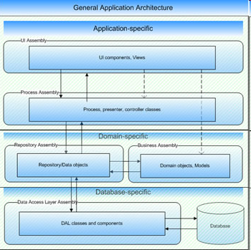
Architecture
Traditional Architecture
Rigidity
- System is hard to change
Fragility
– Canages cause system to break and require other change
Immobility
– Difficult to entangle components that can be reused in other system
Viscosity
– Doing things right is harder than doing things wrong
Needless Complexity
– System contains infrastructure that has no direct benefit
Needless Repetition
– Repeated structures that should have a single abstraction
Opacity
– Code is hard to understand
11 / 26
Notes:
Service는 다양한 형태를 띠는 일반적인 자바 컴포넌트로서 단순한 서비스는 표준 자바빈, 복잡하게는 서블릿 컨테이너가 될수도 있다.
Aradon은 서비스를 제공하는데 있어서 다음의 세가지 기법을 활용한다.
서비스 컨텍스트 : 서비스 컨텍스트는 Aradon이 생성해 서비스 초기화시에 서비스에 전달된다. 모든 서비스는 자신의 서비스 컨텍스트를 가지고 있으며 Aradon 내의 리소스를 접근할 수 있게 해준다. 컨텍스트에는 value 혹은 객체를 등록하고 사용한다.
서비스 필터 :
서비스 : 플랫폼내에서의 라이프 사이클을 정의한 3개의 인터페이스를 구현함으로서 플랫폼과 상호작용을 할 수 있다. 다만 이러한 인터페이스를 구현하지 않더라도 서비스로서의 기능을 제공할 수 있다. 단지 라이프사이클에 대한 관리를 하지 않아도 될때는 불필요하게 구현하지 않아도 된다.

Slide 12
Architecture
Aradon - Let
Let
Filters
Request
Service
Use
Context Attributes
Response
11 / 26
Notes:
Service는 다양한 형태를 띠는 일반적인 자바 컴포넌트로서 단순한 서비스는 표준 자바빈, 복잡하게는 서블릿 컨테이너가 될수도 있다.
Aradon은 서비스를 제공하는데 있어서 다음의 세가지 기법을 활용한다.
서비스 컨텍스트 : 서비스 컨텍스트는 Aradon이 생성해 서비스 초기화시에 서비스에 전달된다. 모든 서비스는 자신의 서비스 컨텍스트를 가지고 있으며 Aradon 내의 리소스를 접근할 수 있게 해준다. 컨텍스트에는 value 혹은 객체를 등록하고 사용한다.
서비스 필터 :
서비스 : 플랫폼내에서의 라이프 사이클을 정의한 3개의 인터페이스를 구현함으로서 플랫폼과 상호작용을 할 수 있다. 다만 이러한 인터페이스를 구현하지 않더라도 서비스로서의 기능을 제공할 수 있다. 단지 라이프사이클에 대한 관리를 하지 않아도 될때는 불필요하게 구현하지 않아도 된다.

Slide 13
Architecture
SCOPE
Application Let
Section Let
Path Let
Let
Request
Filters
Service
Use
Context Attributes
Response
11 / 26

Slide 14
Demo 1 - Deploy

Slide 15
Demo 1 - PDF Convert Service

Slide 16
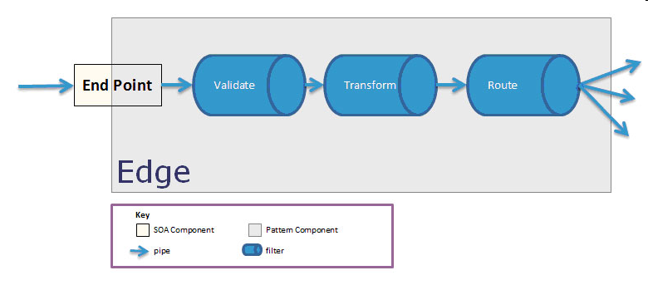
Demo 1 - Filter

Slide 17
Aradon - Abstract
High Abstration(Low Coupling & High Cohesion)
Araon이라는 플랫폼을 사용해서 서비스 추상성이 높으면 생기는 장점
- 생산성이 높아진다. 가끔 놀랄만큼 높아지기도 한다.
- 오류가 발생할 기회를 제거하므로 전반적인 구현 수준을 높인다.
- 자체 서비스 구현 코드 행수가 적다, 따라서 오류가 발생할 기회도 더 적다.
- 구조적 서비스 코드를 작성하기 쉽다.
- 이식성이 더 높다.
- 유지 보수성이 더 높다.
- 테스트가 더 용이하다.
서비스 추상성이 높으면 생기는 단점
- 효율성이 떨어진다. => 분산화
- 플랫폼 자체가 가지는 오류나 코드 구조등에 문제가 있다면 오히려 생산성이 저하된다.
- 패러다임의 전환등에 Learning Curve 시간이 든다.

Slide 18
Aradon – Restful(1)
SOAP Protocol
장점
- 언어, 플랫폼, 그리고 통신에 중립적
- 분산 컴퓨팅 환경을 다루기 위해 설계
- 웹 서비스를 위해 보급된 많은 표준(WS이, Ws-*)과 벤더에서 제공하는 도구들
- 에러 처리에 대한 내용이 기본으로 내장
단점
- 개념적으로 REST 보다 어렵고 무거움(통신기술에 의존하지 않는 표준이라는 특성에 기인)
- 시시콜콜한 것들이 많아 복잡함(verbose)
- 개발하기 어렵고 보통 도구가 필요함.
7 / 26
Notes:
REST
- MVC Style : http:// …/product/view?pid=33
- REST Style : http:// …/product/33 (GET)
: URI에 Resource Mapping
- Aradon Style : http:// …/productService/product/33 (GET)
: URI에 Service Mapping

Slide 19
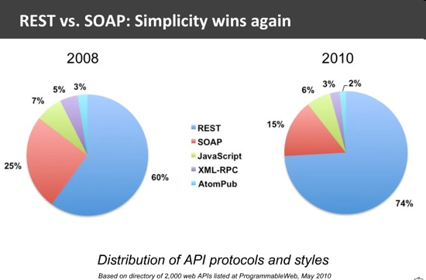
Aradon – Restful(2)
REST Protocol
장점
- 언어, 플랫폼에 중립적
- SOAP보단 개발하기 단순함
- 학습곡선이 작고 도구가 거의 필요없음
- 간결함, 추가적인 메시지 계층이 없음
- 웹에 가까운 설계와 철학 (보다 쉬운 Machup)
단점
- Point-to-Point 통신 모델을 가정함
- 보안, 정책등에 대한 표준이 없고 HTTP Protocl에 의존적임
트랜드
- 아마존의 SOAP : REST 사용 비율 - 5 : 95 (2006.12월)
- Google SOAP Search API Service 중단(2006)
- 2008년 사용 비율이 2배에서 2010년 5배로 더 차이가 늘어남
7 / 26

Slide 20
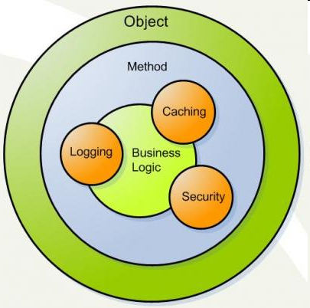
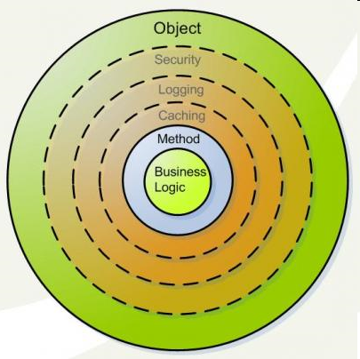
Aradon - Aspect
AOP is not framework, it is Paradiam
Transparently Wrapping Infrastructure Around Service Object
7 / 26

Slide 21
Aradon - Distribute
유니코드 용어
Servlet은 그 자체로 분산에 적합한
가상화
8 / 26

Slide 22
Aradon - Opensource
유니코드 용어
-
9 / 26

Slide 23
Aradon - Netual Eco Service Platform
유니코드 용어
Language Independent
Platform Independent
Protocol Independent
10 / 26

Slide 24
Demo 2 - Deploy
11 / 26

Slide 25
Demo 2 - VFS
Virtual File System & WEBDAV
11 / 26

Slide 26
Demo 2 - Test
Aradon Service Test(in JUNIT)
Email Send Let

Slide 27
활용

Slide 28
Aradon의 장점
서비스 가상화
  상호 운용(Interoperability)
  Independent platform, language
서비스 추상화
  동적 환경구성 지원
  짧은 학습 기간
  서비스 재사용으로 시기 적절한 Service 개발
  소프트웨어 품질 향상
Notes:
시기적절한 어프리케이션 개발(Timely Service Application Development)

Slide 29
Future work(1)
For Aradon – Clustering Infrastructure
Basic Infrastructure
Provide support for clustering infrastructure
Provide cluster lifecycle management(install, create, delete, start, stop, restart) and monitoring infrastructure
Dynamic Reconfig & Deployment
: Dynamically make configuration changes
: Status/results/error reporting and try recovery
: Restart required status
: Hot deploy : dynamically deploy plugin application to a cluster
Transaction Service(JDBC, Global TS)
Security (Authentication, Authentication)
- Run-As Authentication Replacement
- Filter Invocation Security Interceptor
AOP Alliance(URLInvocation) Security Interceptor
Monitor Service, Push(Comet, HTML5)
8 / 26

Slide 30
Future work(2)
For Aradon – Other
Support Other Infrastructure
: Support Distribute Cache
: Support Scripting: Groovy, Rhino etc
: Support Avro
Management API / Tool
: Dynamically make configuration changes
: Status/results/error reporting and try recovery
: Restart required status
: Hot deploy : dynamically deploy plugin application to a cluster
Plugin Extend Product Delivery
: Auto Installer(E)
: Packaging(R)
: Upgrade(P)
8 / 26

Slide 31
Future work(3)
For Aradon Extend
- Service Let
: Data Repository(JSR 283
: File Repository(Virtual, Distribute)
: HelpLet, WikiLet, UpgradeLet, ReconfigLet, MonitorLet
: MapReduce Process(R)
: Index&SearchLet(E)
- Filter
: Intercepter : Authentication, Server Cache, Client Cache
: Transform : To Text : To PDF
: Chain
- Context
: Notification Event for changed File, Service
- Section
: Dynamic Board
: Help
8 / 26

Slide 33
Myth of Unicode
유니코드 인코딩 – UTF32
UTF-32는 32비트, 즉 4바이트로 모든 유니코드 문자를 표현합니다.
UTF-8과 UTF-16에 대비해서 고정길이 인코딩이라고 할 수 있겠군요.
4바이트 단위로 표현한다해서 UCS-4와 동일하게 볼 수는 없습니다.
17개의 언어판만을 대상으로 하는 UCS-4의 부분집합이라고 보시면 됩니다(표준상 그렇습니다).
즉 UTF-32의 인코딩 영역은 0x00000000에서 0x0010FFFF로 제한되어야 합니다
(이 제한을 무시하면 UCS-4와 동일합니다).
Byte Order Mark (ex 0x4E00 b:-, l:N)
구분 | Little-endian | Big-endian
UTF-16 | 0xFFFE | 0xFEFF
UTF-32 | 0x0000FFFE | 0x0000FEFF
플랫폼 | Intel, DEC/Alpha 프로세서 | RISC 프로세서, Microprocessor
운영체제 | MS Window, 리눅스/인텔 | Unix, Mac OS
14 / 26

Slide 34
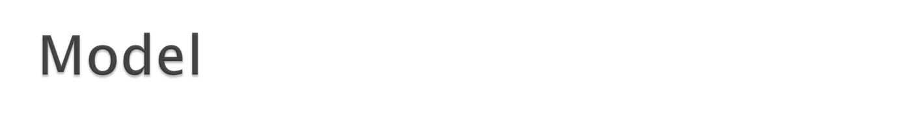




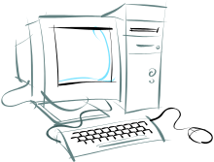




User Defined Service
ARadon
Application Service
Call sub core service
Http RESTful Call
서비스 재활용
Hadoop & Mongo
Core Service(Distribute)

